Slide 1

Gobierno de Chile
Gobernación Provincial de Limarí
GOBERNACIÓN PROVINCIAL DE LIMARÍ
Hitos y Logros Gobernación Provincial de Limarí
Consolidado Final de Gestión 2004
Ovalle, abril del 2005

Slide 2

Presentación
Las tareas que desempeña una Gobernación Provincial se pueden resumir en:
a) Coordinar las acciones de los servicios públicos.
b) Coordinar estrategias de Seguridad y Orden Público.
c) Favorecer la alianza entre el Gobierno y el mundo privado.
d) Fomentar el empleo.
e) Establecer proyectos, programas y propuestas de desarrollo.
En síntesis, proveer a los ciudadanos de la Provincia, de una administración moderna, articuladora y eficiente, que propenda al desarrollo productivo, sustentable y equitativo de sus actividades económicas y sociales.
GOBERNACIÓN PROVINCIAL DE LIMARÍ

Slide 3
Asimismo, a la transparencia y escrutinio público de sus actuaciones y políticas, que deberán reflejar las orientaciones del Gobierno Central, y a la seguridad y protección de las personas y de los bienes públicos.
Sin duda, el generoso equipo humano que compone esta casa de Gobierno Provincial, es pilar fundamental del éxito en las gestiones que se emprenden y por sobre todo, motor en el cumplimiento de las tareas abordadas.
Cristian Saez Cariz
Gobernador Provincial de Limarí
IV Región de Coquimbo
GOBERNACIÓN PROVINCIAL DE LIMARÍ

Slide 4
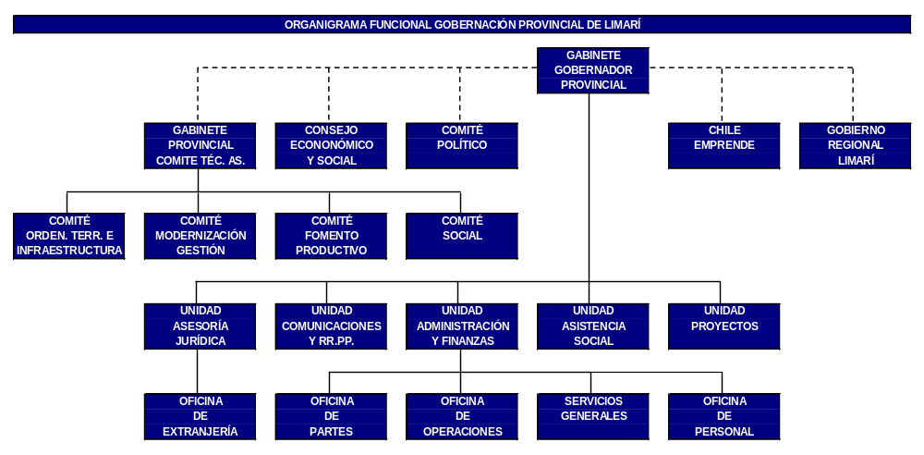
GOBERNACIÓN PROVINCIAL DE LIMARÍ

Slide 5
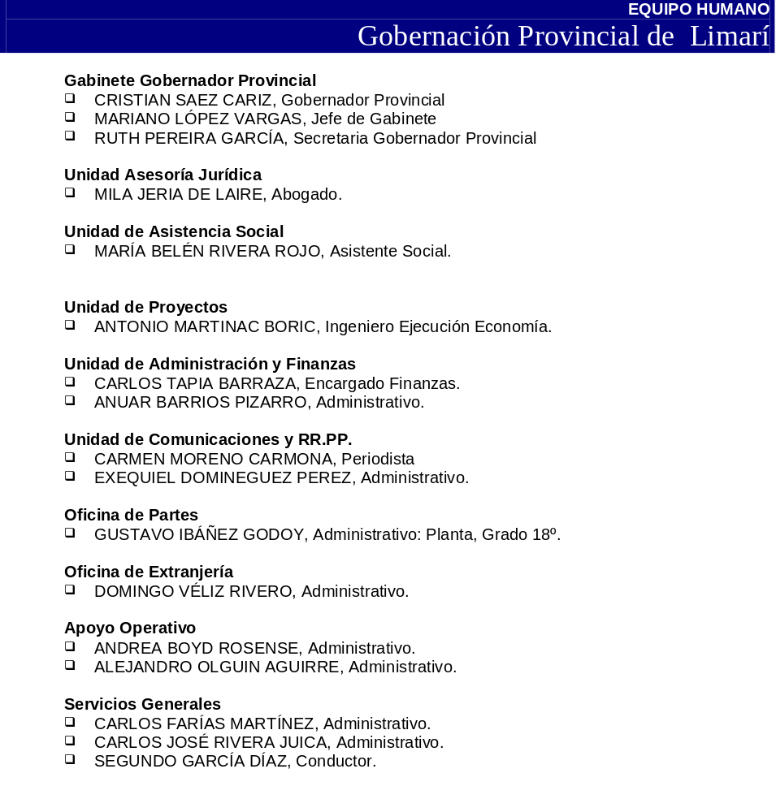
GOBERNACIÓN PROVINCIAL DE LIMARÍ

Slide 6
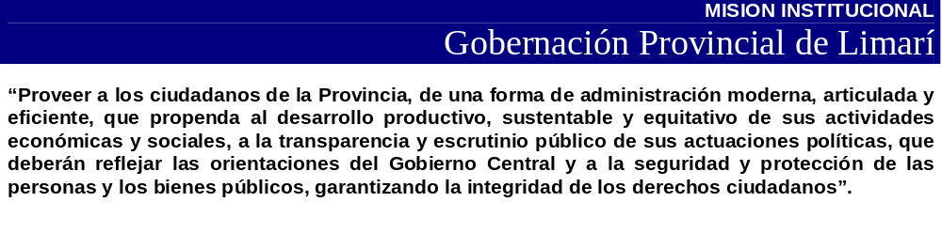
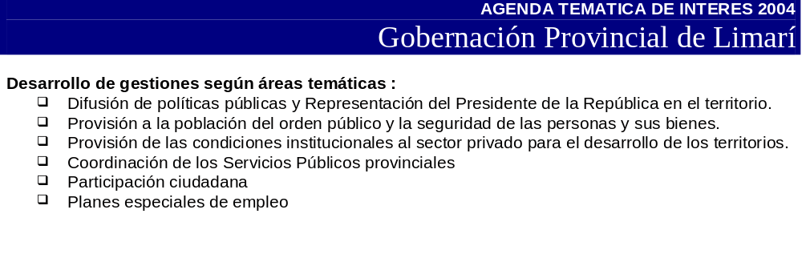
GOBERNACIÓN PROVINCIAL DE LIMARÍ

Slide 7
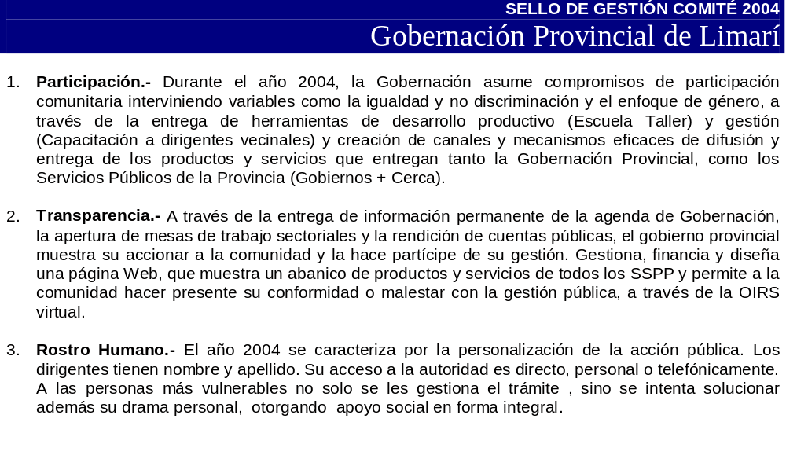
GOBERNACIÓN PROVINCIAL DE LIMARÍ

Slide 8
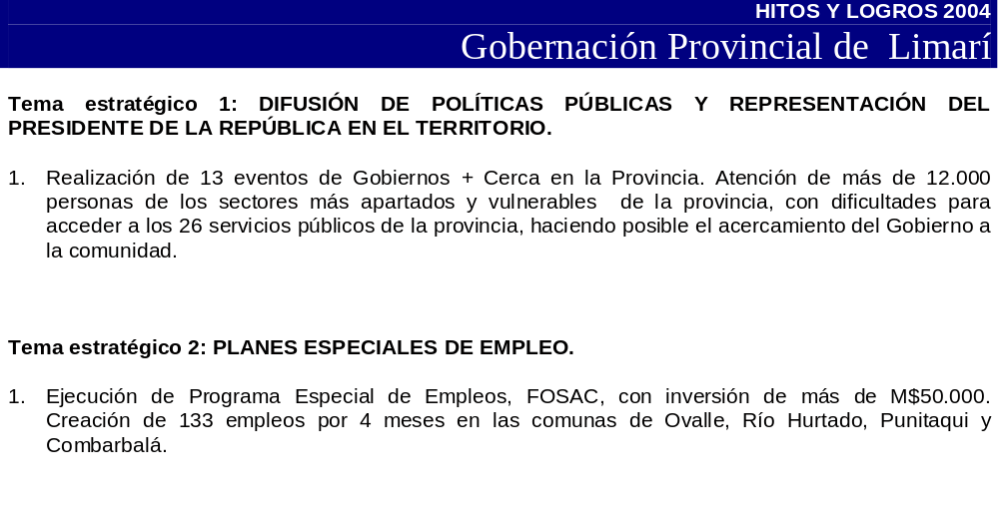
GOBERNACIÓN PROVINCIAL DE LIMARÍ

Slide 9
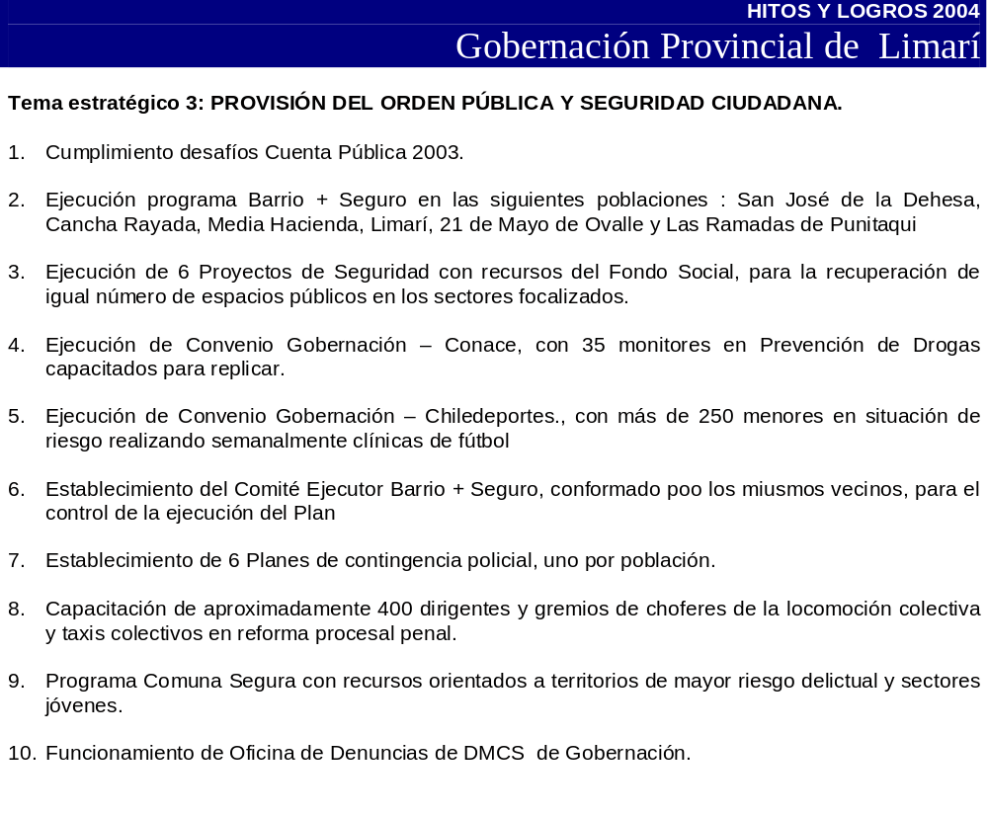
GOBERNACIÓN PROVINCIAL DE LIMARÍ

Slide 10
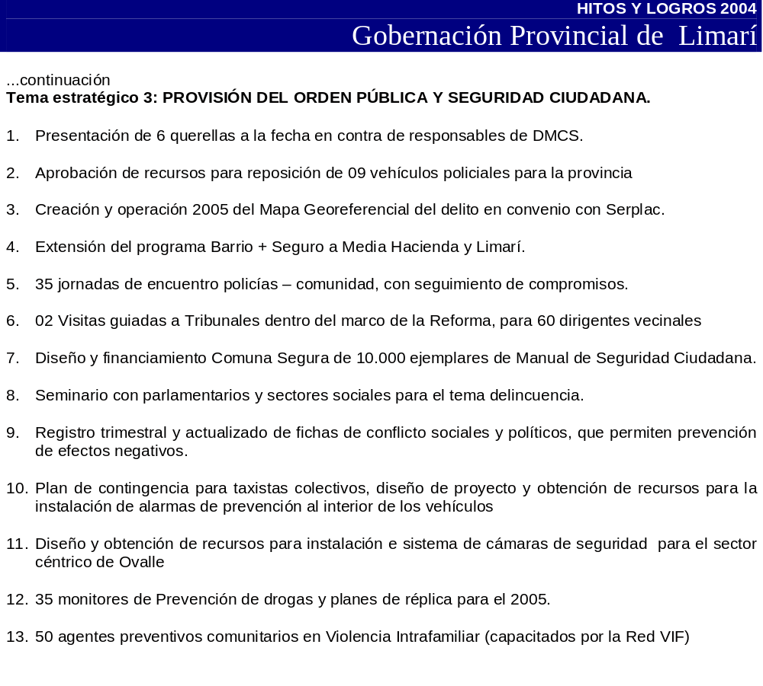
GOBERNACIÓN PROVINCIAL DE LIMARÍ

Slide 11
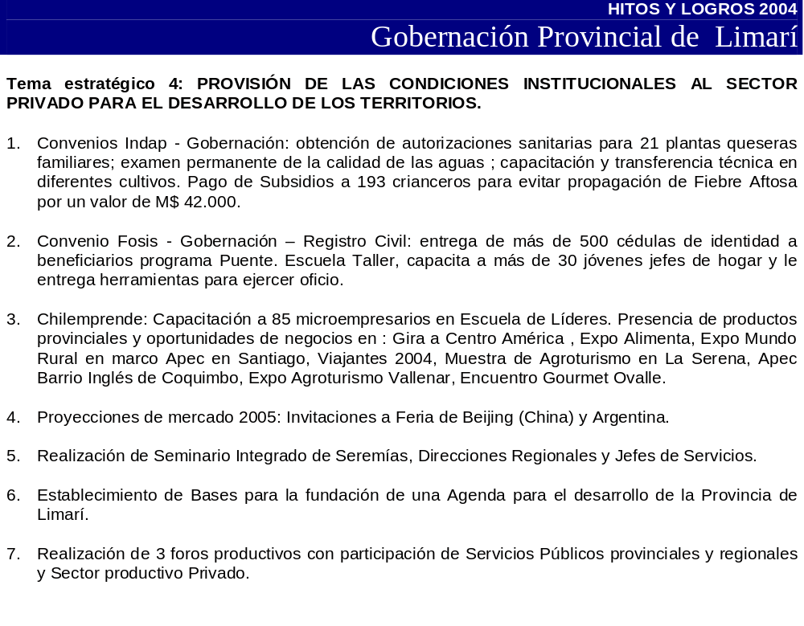
GOBERNACIÓN PROVINCIAL DE LIMARÍ

Slide 12
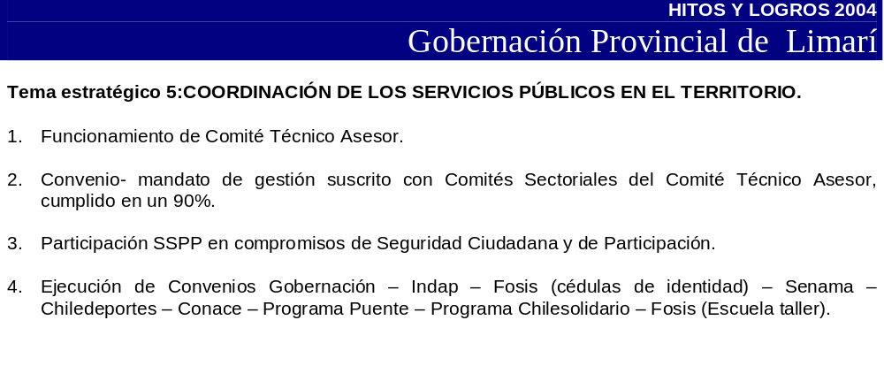
GOBERNACIÓN PROVINCIAL DE LIMARÍ

Slide 13
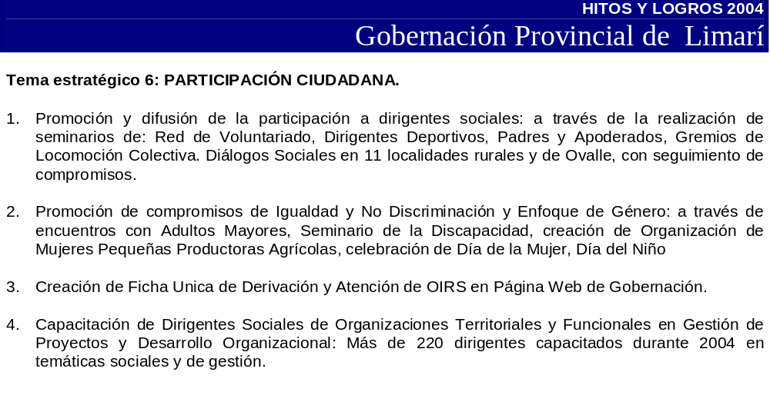
GOBERNACIÓN PROVINCIAL DE LIMARÍ

Slide 14
Gobierno de Chile
Gobernación Provincial de Limarí
GOBERNACIÓN PROVINCIAL DE LIMARÍ
Hitos y Logros Gobernación Provincial de Limarí
Consolidado Final de Gestión 2004
Ovalle, abril del 2005

